Slide 1
Escape chez Marty
???

Slide 2
Scénario
Enquête sur les meurtres du Baron Sanglant
On ignore si le château est nommé « pal senbleu » ou « pale sang bleu »
Dans un château abandonné, une pièce révèle des secrets enfouis depuis des années

Slide 3
Scénario
Jaloux, il tue de multiples prétendant
Lorsqu’il est repoussé une fois de plus, il la tue et se suicide

Slide 4
Déroulé 1
MSG 1
Clé tiroir
Tiroir
MSG 3
Bureau
MSG 1
Faux plafond
Indice faux plafond
Suite logique
Chevet
MSG 2
Indice salle de bain
Roues
Table de correspondance
Enigme des potions a la harry potter

Slide 5





















Table de correspondance

Slide 6
Idées comme ça
Potion
Coffre fort
Sablier
Chaines
Peau de bete
Carte
Bougies
Cartes
Musique / partition

Slide 7
Enigmes
Peinture de portrait avec élément caché
Enigmes textuelles

Slide 8
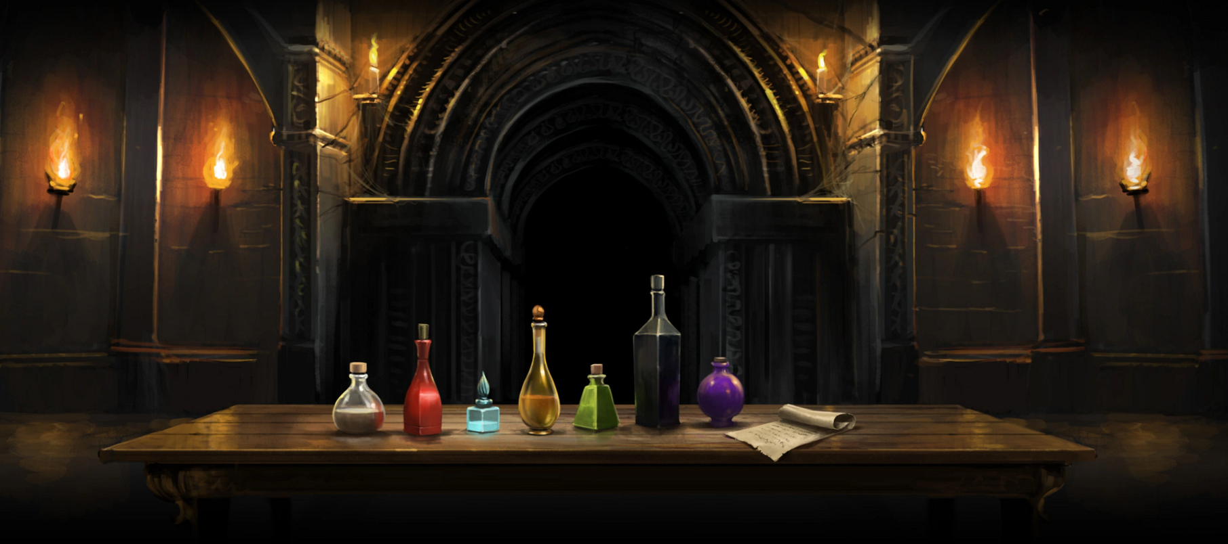
Potions

Slide 9
Deux d'entre nous vous aideront, quel que soit votre choix,
Un d'entre nous sept vous laissera avancer,
Un autre ramènera le buveur à la place,
Deux d'entre nous ne contiennent que du vin d'ortie ,
Trois d'entre nous sont des tueurs, attendant cachés dans la file.
Choisissez, à moins que vous ne souhaitiez rester ici pour toujours,
Pour vous aider dans votre choix, nous vous donnons ces quatre indices :
Premièrement, aussi sournoisement que le poison essaie de
vous cacher Vous en trouverez toujours sur le côté gauche du vin d'ortie ;
Deuxièmement, différents sont ceux qui se tiennent à chaque extrémité,
Mais si vous voulez aller de l'avant, votre ami non plus ;
En troisième lieu , comme vous le voyez bien, tous sont de taille différente,
ni nain , ni géant détient la mort dans leurs entrailles;
Quatrièmement, le deuxième à gauche et le deuxième à droite
Sont des jumeaux une fois que vous les avez goûtés, bien que différents à première vue."

Slide 10
Message 1
Message 2
Message 3
Message 4

